Slide 1

FUNCIONES DEL ÁLGEBRA DE BOOLE
Técnicas Digitales I
Luis Eduardo Toledo

Slide 2
DEFINICIÓN DE FUNCIÓN
Una función del álgebra de Boole es una expresión algebraica en las que aparecen las variables de las cuales la función depende en forma directa o negada y relacionadas por las operaciones de suma lógica y/o producto lógico.
f(a,b,c) = a.b.c + /a.b./c + /b./c + a./b
f(a,b,c) = (a+b+c).(/a+b+/c).(/b+/c).(a+/b)

Slide 3
TÉRMINO CANÓNICO
Un término es canónico cuando aparecen todas las variables de las cuales la función depende ya sea en forma directa o negada.
f(a,b,c) = a.b.c + /a.b./c + /b./c + a./b
Producto canónico
f(a,b,c) = (a+b+c) . (/a+b+/c) . (/b+/c).(a+/b)
Suma canónica

Slide 4
FUNCIÓN CANÓNICA
Una función es canónica cuando todos sus términos son canónicos. Puede ser expresada como suma de productos canónicos o como producto de sumas canónicas.
f(a,b,c) = a.b.c + /a.b./c + a./b./c + a./b./c
f(a,b,c) = (a+b+c).(/a+b+/c).(a+/b+/c).(a+/b+c)

Slide 5
FUNCIÓN CANÓNICA
En una función expresada como suma de productos canónicos, cada producto canónico representa un uno de la función. Basta que uno de los términos sea uno para que la función valga uno.
f(a,b,c) = a.b.c + /a.b./c + a./b./c + a./b./c

Slide 6
FUNCIÓN CANÓNICA
En una función expresada como producto de sumas canónicas, cada suma canónica representa un cero de la función. Basta que uno de los términos sea cero para que la función valga cero.
f(a,b,c) = (a+b+c).(/a+b+/c).(a+/b+/c).(a+/b+c)
Tanto la suma de productos como el producto de sumas constituyen la representación algebraica de la función.

Slide 7
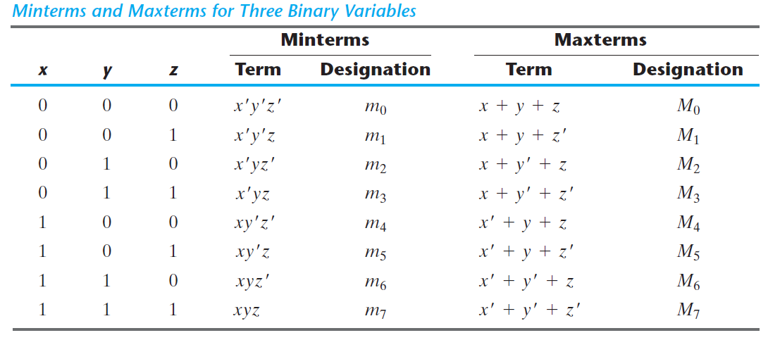

MINTERMS Y MAXTERMS

Slide 8
REPRESENTACIÓN DE LA FUNCIÓN MEDIANTE TABLA DE VERDAD
a b c f
f(a,b,c)=
/a.b./c
+
a./b./c
+
a./b.c
+
a.b.c
0 0 0 0
0 0 1 0
0 1 0 1
0 1 1 0
1 0 0 1
1 0 1 1
1 1 0 0
1 1 1 1

Slide 9
REPRESENTACIÓN DE LA FUNCIÓN MEDIANTE PRODUCTO DE SUMAS
a b c f
f(a,b,c)=
/a.b./c
+
a./b./c
+
a./b.c
+
a.b.c
0 0 0 0
0 0 1 0
suma de productos
0 1 0 1
0 1 1 0
Y como producto de sumas?
1 0 0 1
1 0 1 1
f(a,b,c)=
(a+b+c).(a+b+/c).(a+/b+/c).(/a+/b+c)
1 1 0 0
1 1 1 1

Slide 10
REPRESENTACIÓN SIMPLIFICADA DE LA FUNCIÓN
2
4
5
7
a b c f
0 1 0
1 0 0
1 0 1
1 1 1
f(a,b,c)=
/a.b./c
+
a./b./c
+
a./b.c
+
a.b.c
0 0 0 0
0 0 1 0
f(a,b,c)=
0 1 0 1
0 1 1 0
1 0 0 1
1 0 1 1
f(a,b,c)=
(a+b+c).(a+b+/c).(a+/b+/c).(/a+/b+c)
1 1 0 0
1 1 1 1
f(a,b,c)=

Slide 11
REPRESENTACIÓN ESQUEMÁTICA DE LA FUNCIÓN
f(a,b,c)=
/a.b./c
+
a./b./c
+
a./b.c
+
a.b.c
a b c f
0 0 0 0
0 0 1 0
0 1 0 1
0 1 1 0
1 0 0 1
1 0 1 1
f
1 1 0 0
1 1 1 1
f(a,b,c)=
a /a b /b c /c

Slide 12
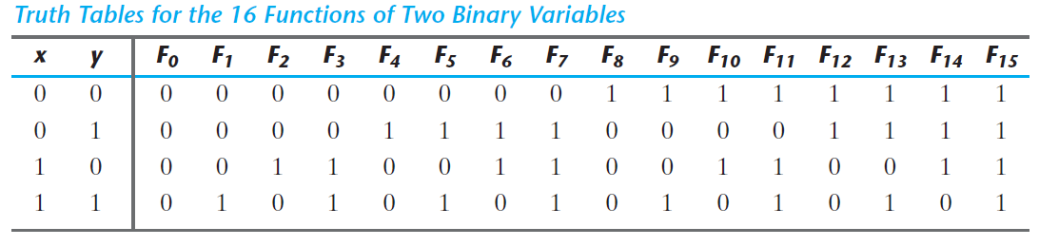
OTRAS OPERACIONES LÓGICAS

Slide 13
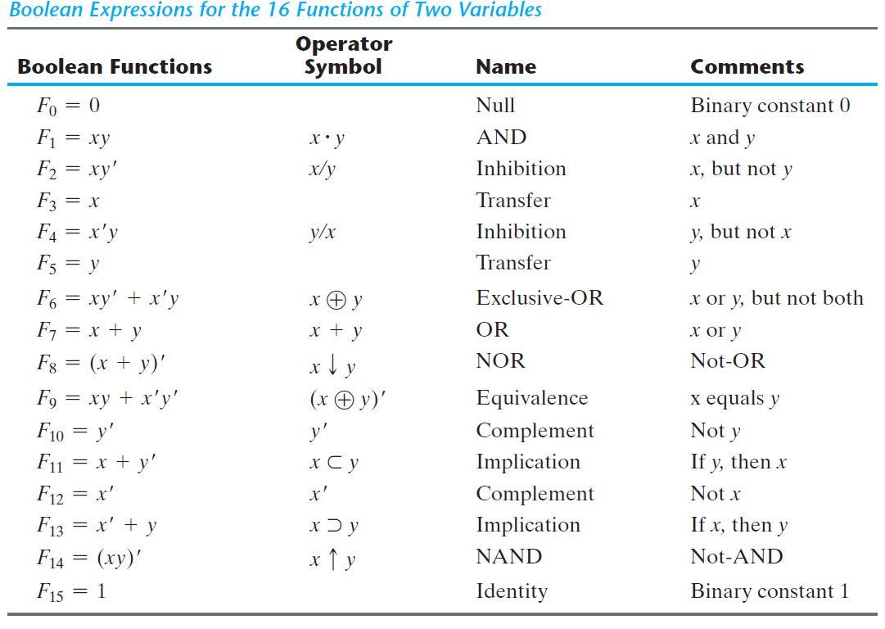
OTRAS OPERACIONES LÓGICAS

Slide 14
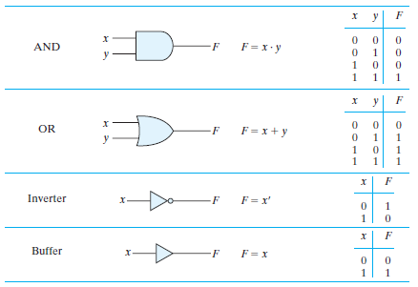
COMPUERTAS LÓGICAS

Slide 15
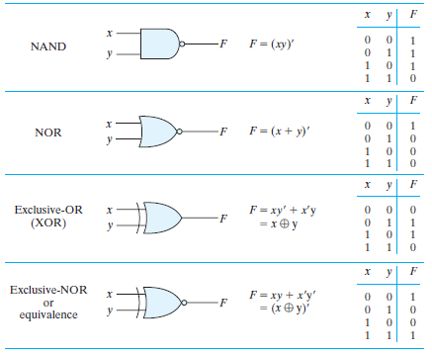
COMPUERTAS LÓGICAS

